Slide 1
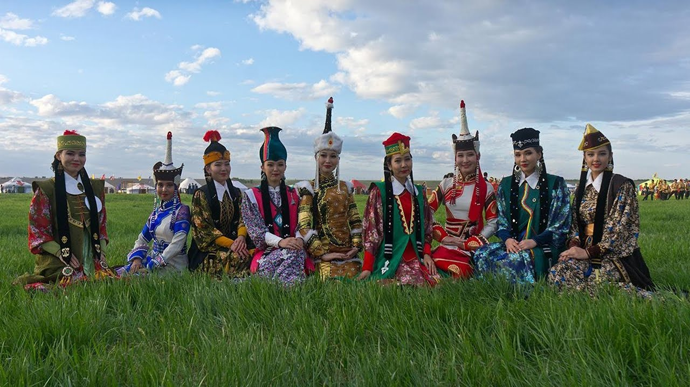
Культура Астраханских казахов Подготовила: Терехина О.В.

Slide 2
Народов много кочевых осело в нашем крае. Почти все помнят родовые традиции, сказанья. А мы поведать вам хотим о дружной и родной народности – казахской, самой коренной.

Slide 3
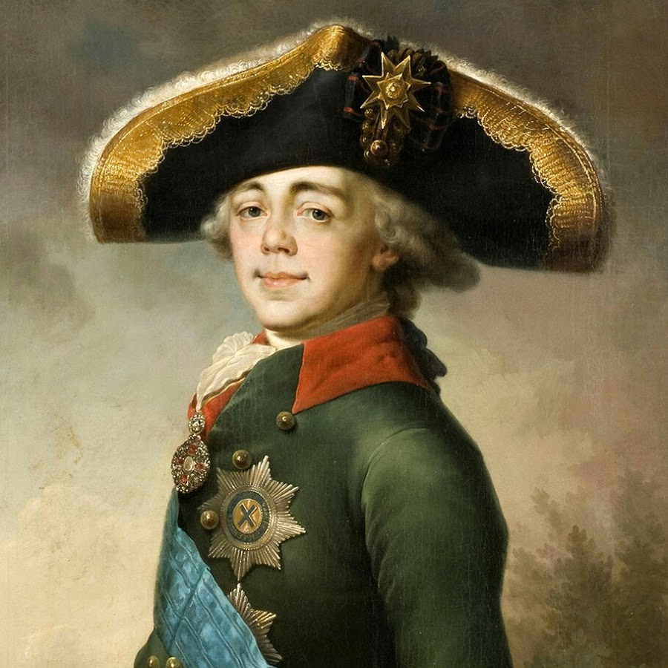
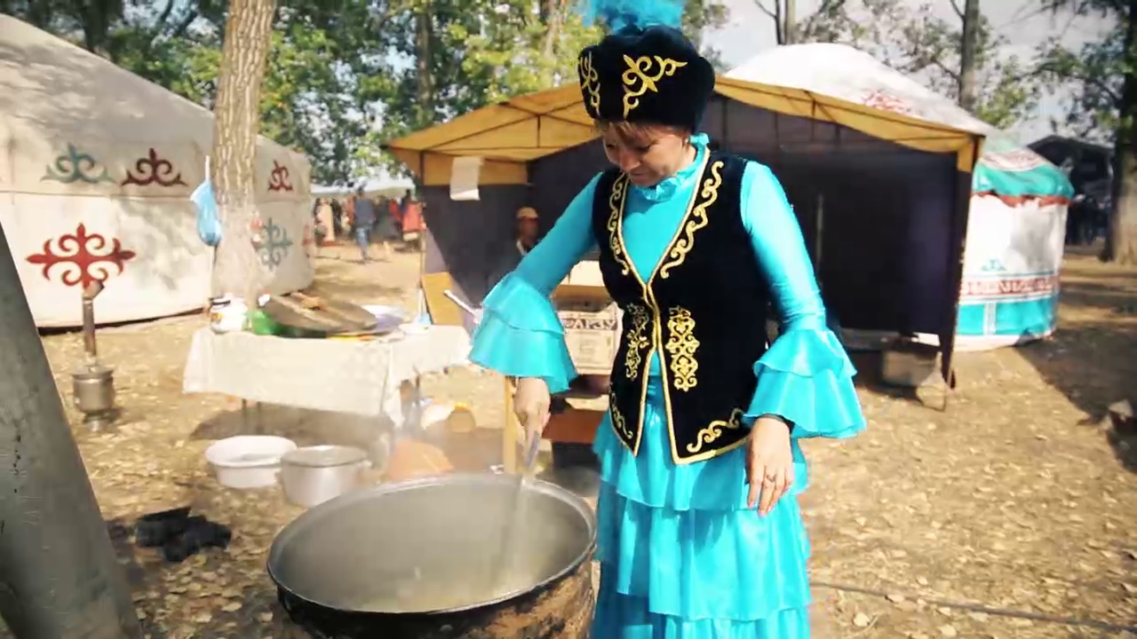
Казахи переселились на территорию Нижнего Поволжья в 1801 году, заняв освободившиеся после откочевки ногайцев и калмыков земли левобережья Волги и Ахтубы, затем постепенно проникая в правобережье. Сделано это было с разрешения царя Павла I.

Slide 4
Как многие кочевые скотоводческие народы, казахи сохранили память о своем родоплеменном устройстве. Почти все помнят свои родовые названия, а старшее поколение- еще и тамги ( "танба")-гербы-метки для скота и имущества.

Slide 5
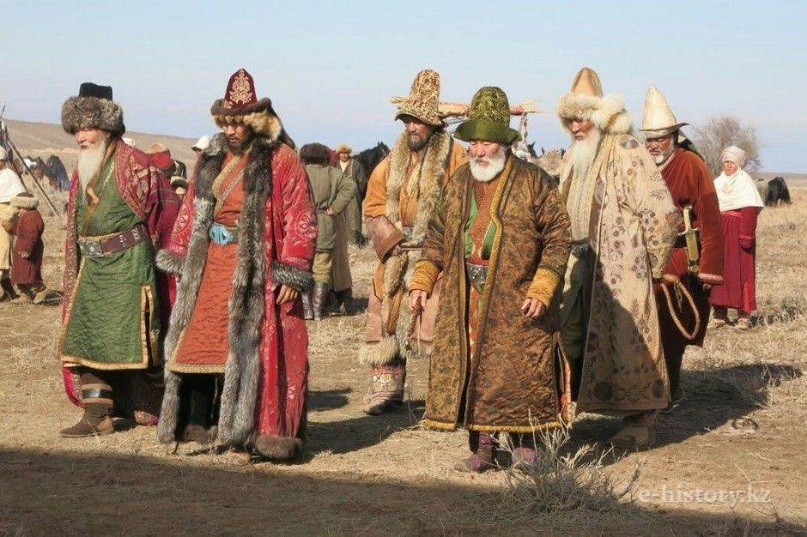
У нижневолжских казахов получил дополнительное развитие род тюленгит - в прошлом гвардейцы и охрана султана, охотно принимавшие туда и смелых иноплеменников из пленных. Распространена эта интересная группа в Камызякском и др. районах. Кроме казахских предков из иных тюркских народов имеются также представители собственно нижневолжских родов калпак ( пос. Винный Володарского района) и нугай - казак (район пос. Сайхин и выше).

Slide 6
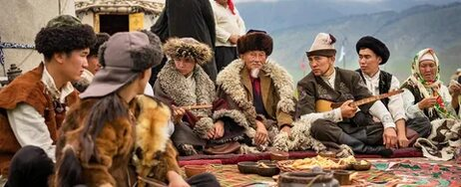
Сложилась особенная этническая группа - казахи-букеевцы или поволжские казахи. Проживают они в Астраханской области и преобладают в Володарском районе.

Slide 7
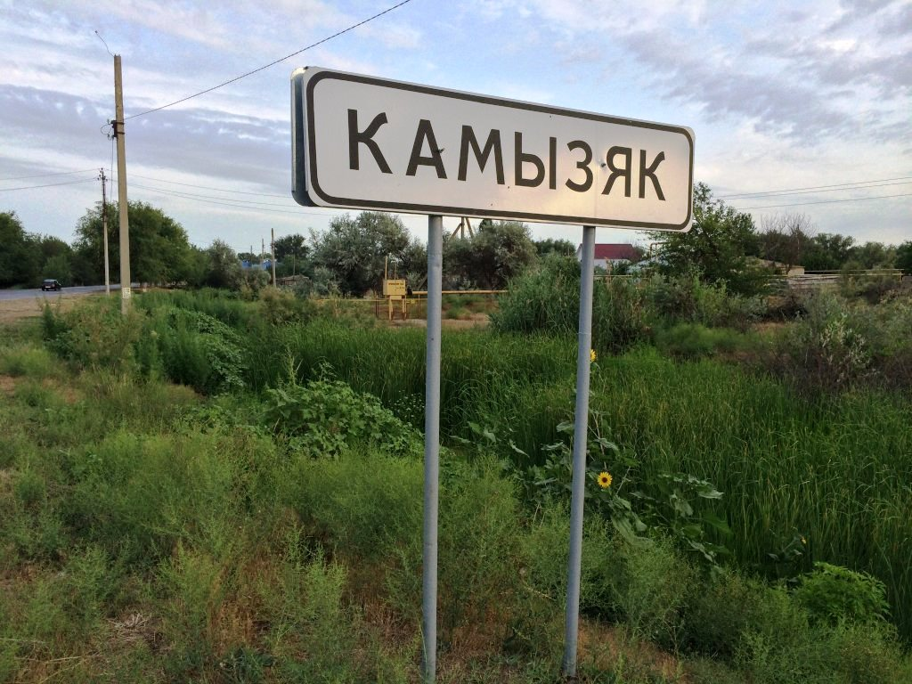
Происхождением названий многих сел в Астраханской области обязаны казахам Нижнего Поволжья; Чулпан-утренняя звезда, Камызяк - песчаная река; Каралат- черная лощадь с белыми пятнами, Алтын жар- золотой берег и еще много других.

Slide 8
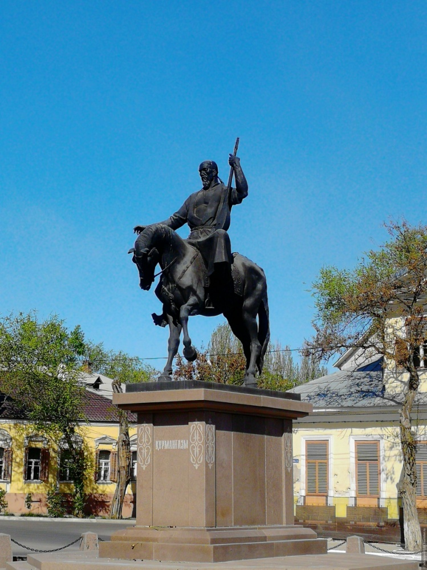
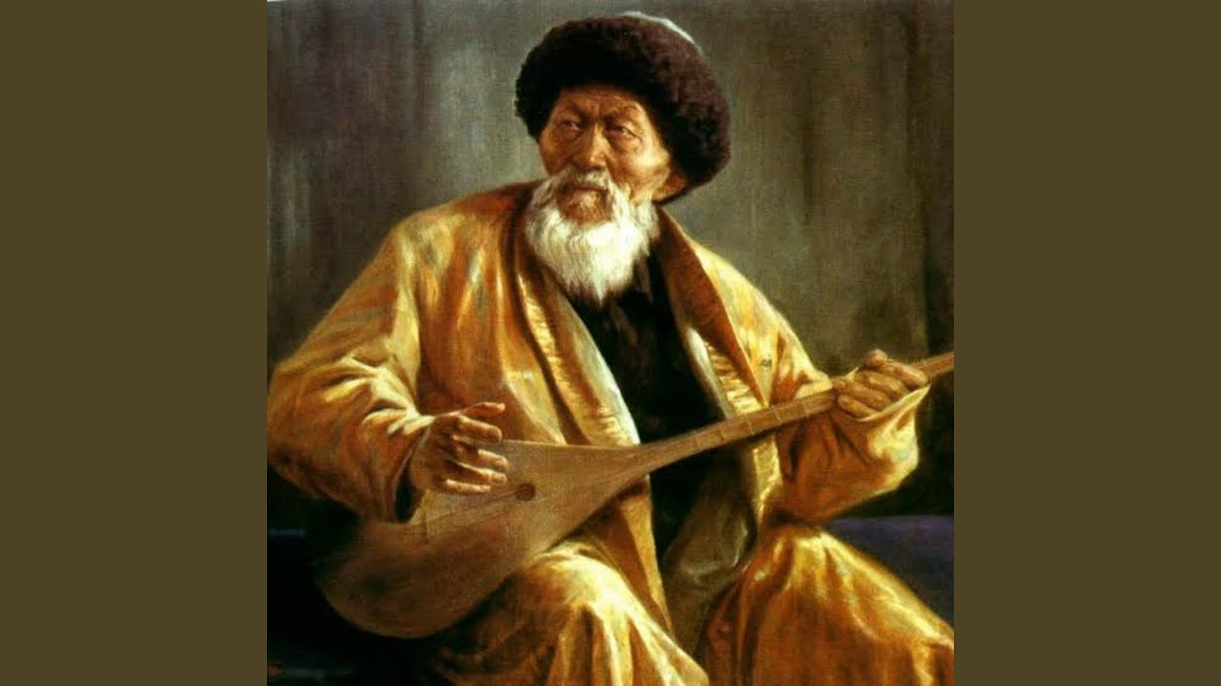
В настоящее время восстанавливаются и развиваются лучшие традиции казахского народа. Проводятся Дни казахской культуры в области. На нашей земле жили талантливые люди, о которых знают и в других странах. Один из них Курмангазы Сагырбаев, который был композитором, домбристом. Он сочинял прекрасную казахскую музыку, которую слушают, исполняют и сегодня. В Володаровском районе, в селе Алтынжар есть музей Курмангазы.

Slide 9
В декабре 1993 года администрации Астраханской области была присуждена первая премия мира и согласия, учрежденная Президентом Республики Казахстан. Это несомненно служит признанием добрых взаимоотношений между национальностями в регионе, позитивного сотрудничества всего многонационального населения области.

Slide 10
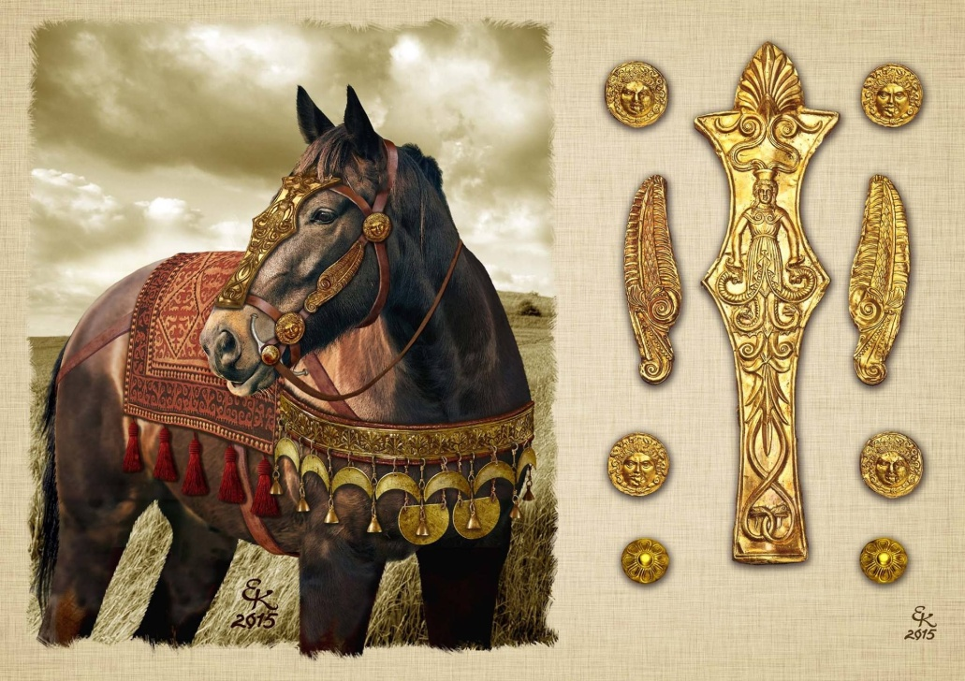
Домашние промыслы и художественные ремесла казахского народа зародились в глубокой древности. Предметы быта кочевников-скотоводов - седла, конская сбруя, изделия из дерева, кости и металла - богато украшались орнаментом. Обычно изображались луна, звезды, геометрические фигуры, стилизованные листья, цветы, бараний рог…

Slide 11
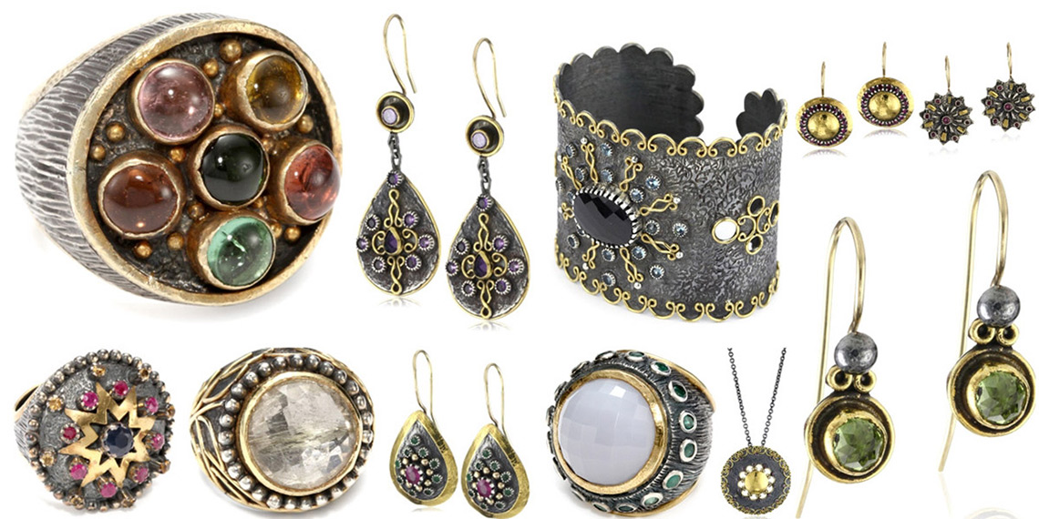
Искусные народные мастера-ювелиры (зергеры) делали кольца, браслеты, серьги, застежки, пуговицы, украшая их вставными полудрагоценными камнями или плетением из тонкой серебряной проволоки

Slide 12
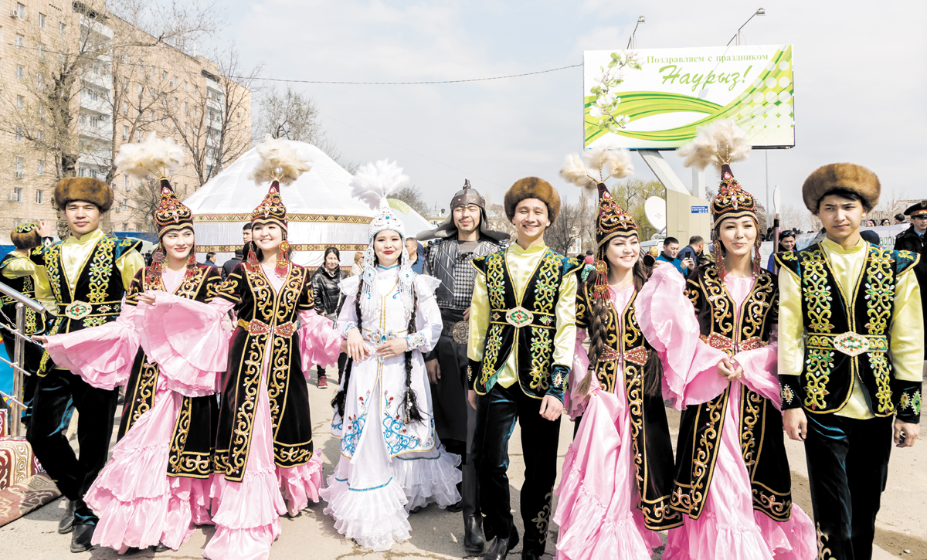
Казахский национальный костюм

Slide 13
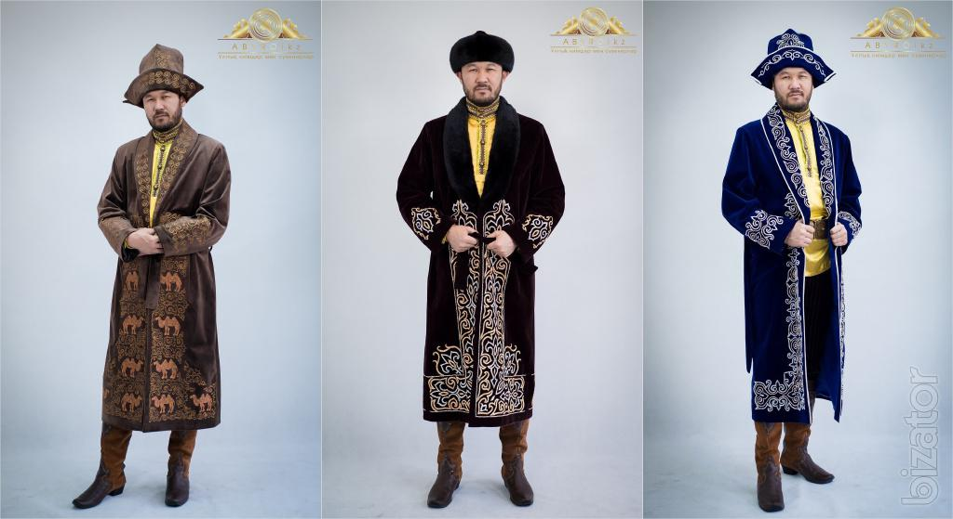
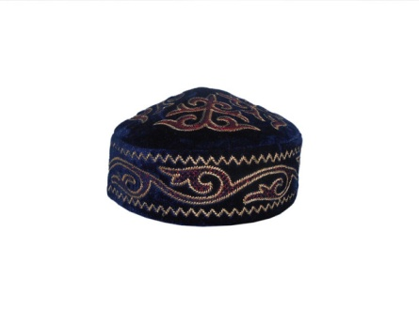
Мужской костюм состоит из чапана (халата с поясом, сделанного из бархата, богато вышитого), головного убора – мягкой тюбетейки, высокого колпака или шапки из меха лисы (малахай ).

Slide 14
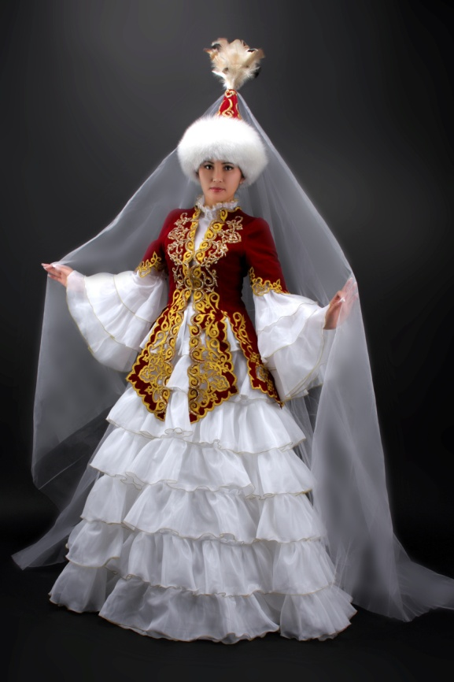
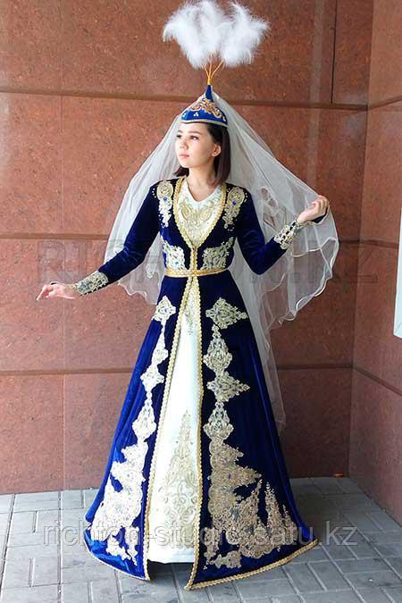
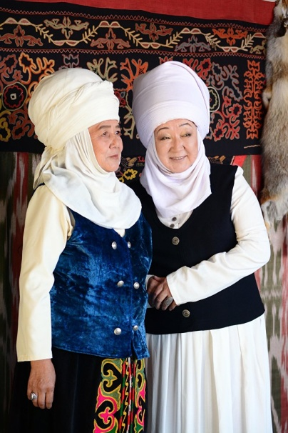
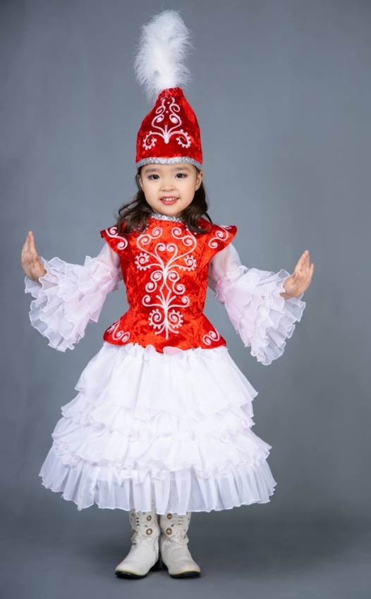
Женский национальный костюм состоит из белого хлопчатобумажного или цветного шелкового платья, бархатного жилета с вышивкой, высокого колпака с шелковым шарфом. Пожилые женщины носят своеобразный капюшон из белой ткани – кимешек. Невесты надевают высокий головной убор, богато украшенный перьями – саукеле

Slide 15
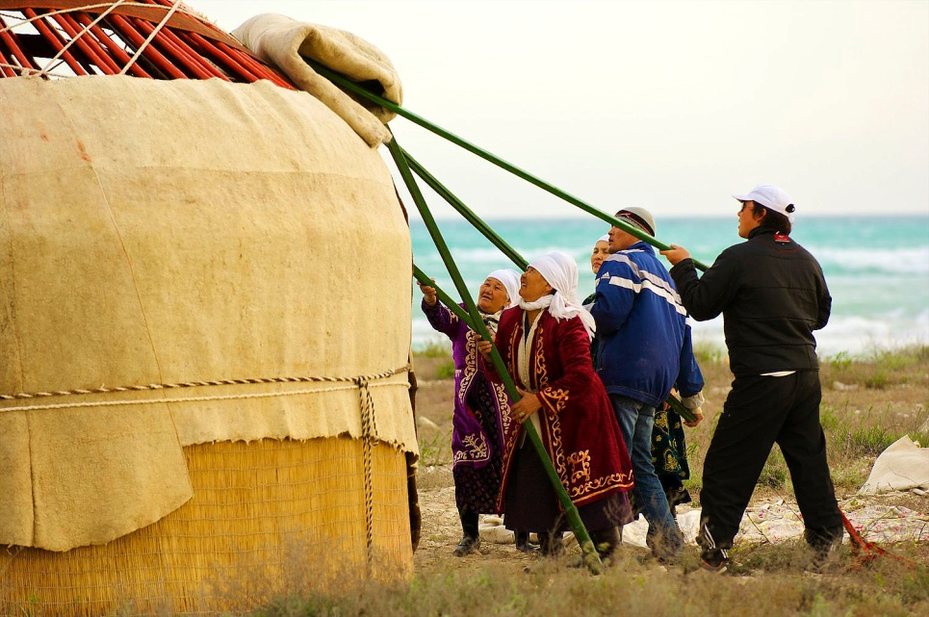
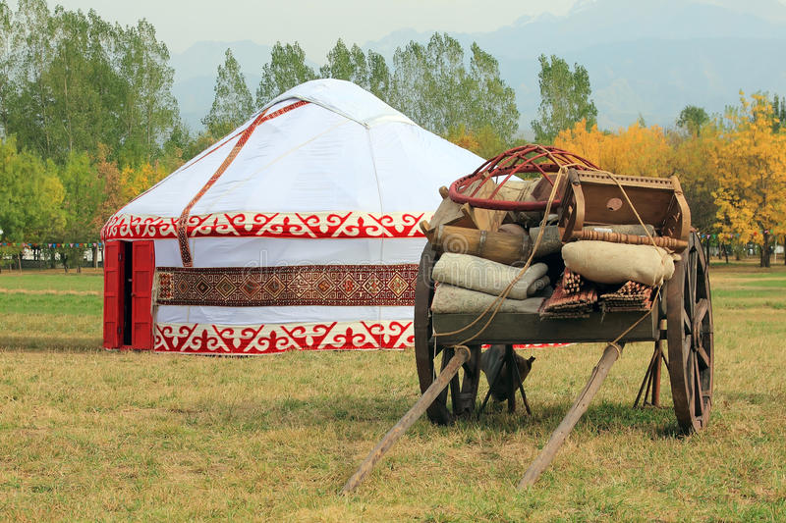
Традиционное казахское жилище - юрта - очень удобное, быстрое в возведении и красивое архитектурное сооружение. Это связано с тем, что образ жизни казахов был обусловлен главным занятием - скотоводством. Летом он кочевали со своими стадами в поиске пастбищ, а с наступлением холодов поселялись в зимовьях. Жилищем казахов в юрта, зимой - не особенно больших размеров «мазанка» с плоской крышей.

Slide 16
Национальная кухня Прочно сохраняются национальные особенности и традиции в казахской национальной кухне. Основу ее издавна составляют продукты животноводства - мясо и молоко. Позже, с развитием земледелия, казахи стали употреблять мучные продукты..

Slide 17
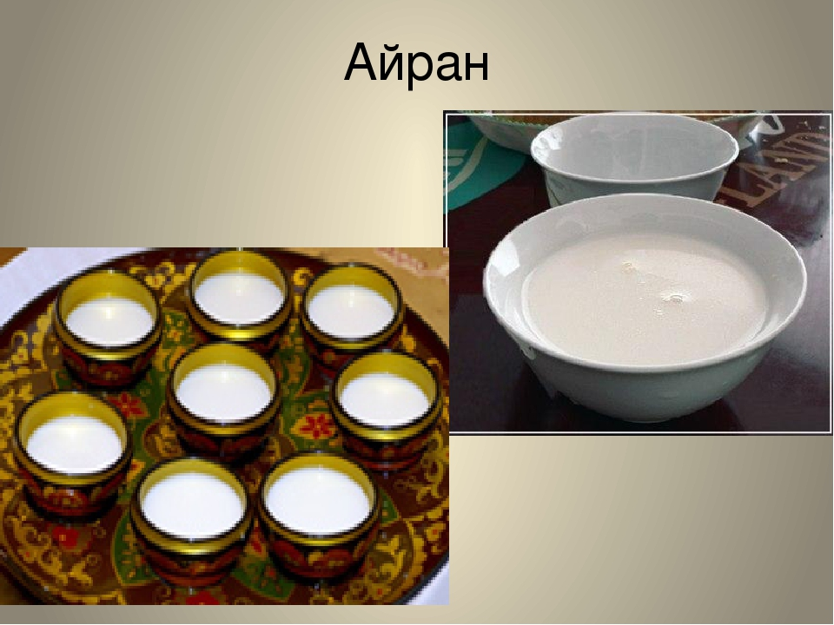
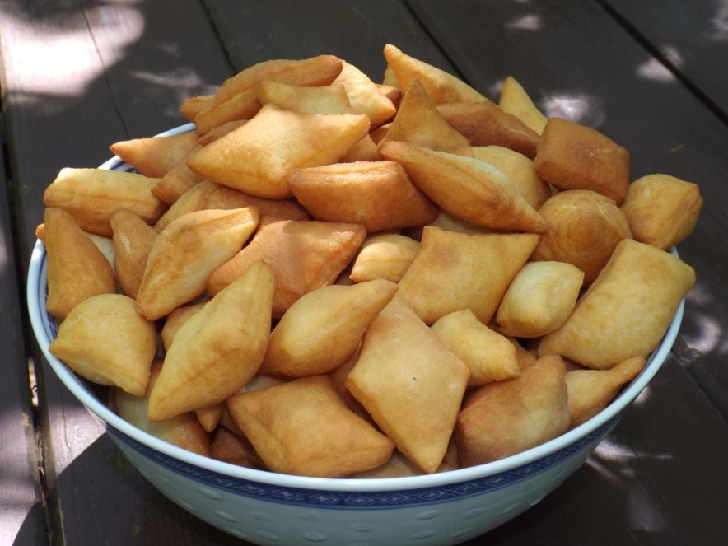
Национальными считаются блюда: бешбармак, баурсак, казы и напитки из молока: айран, кумыс, шубат.

